Slide 1
Генератор упражнений «ПАКТ» для немецкого и французского языков
Разработчики:
Зименкова Софья 22306
Грищенко Мария, 22306
Колчин Михаил, 22306
Смирнов Евгений 22307
Рейкенен Ярослав, 22307
Жербин Роман 22304
Заказчик:
Котюрова Ирина Аврамовна
Зав. кафедрой немецкого и французского языков
Инструктор:
Ермаков Владислав Александрович

Slide 2
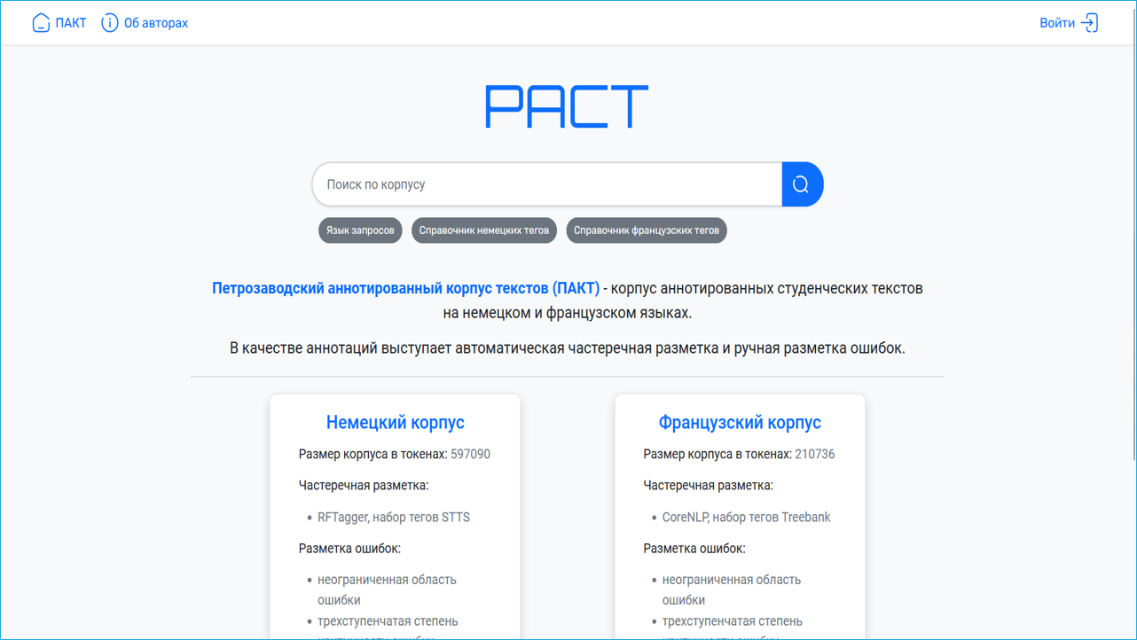

Slide 3
введение
Цель: реализовать программную систему для автоматической генерации упражнений в сервисе «ПАКТ».
Основные функции:
Создание тестов
Отправка тестов студентам для решения
Прохождение тестов студентами и получение оценки
Печать созданных тестов

Slide 4
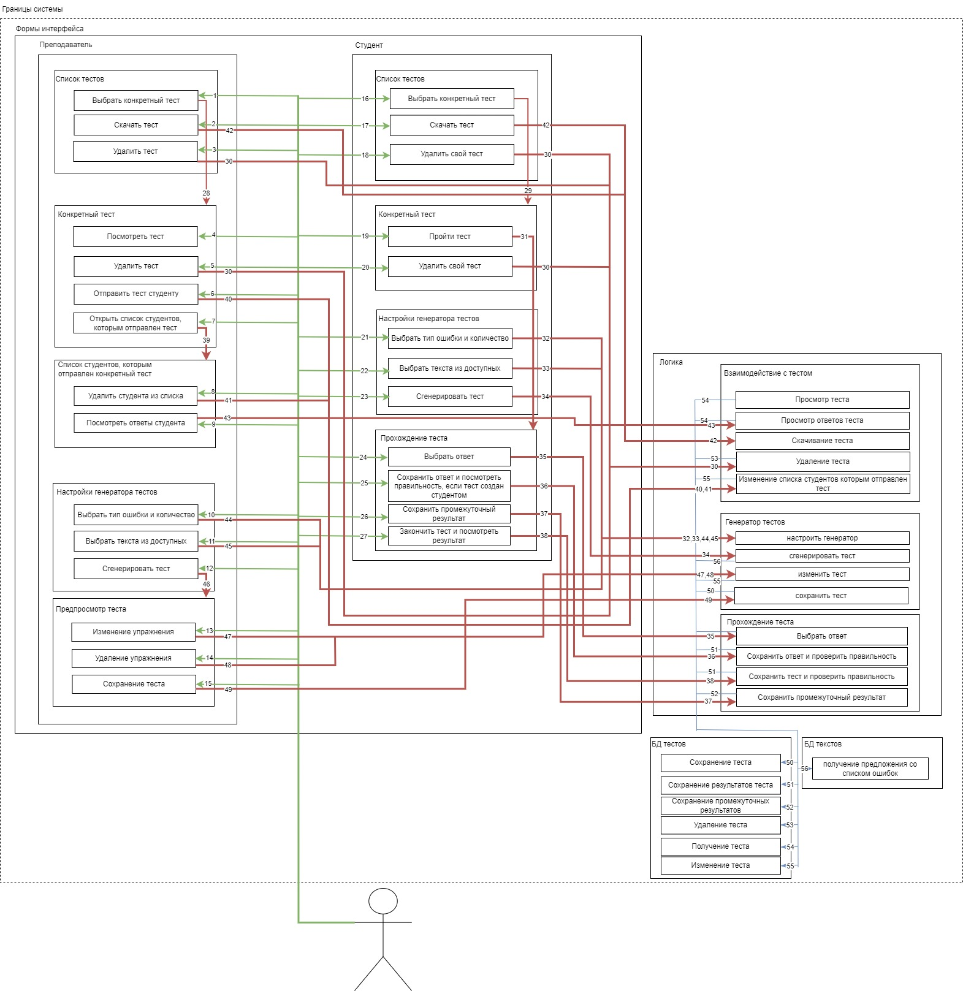
Проект архитектуры
Основной язык разработки подсистем — Python.
Упражнения хранятся в базе данных Django в интеграции с существующей БД «ПАКТ».
Интерфейс приложения реализован с помощью библиотеки Bootstrap.

Slide 5
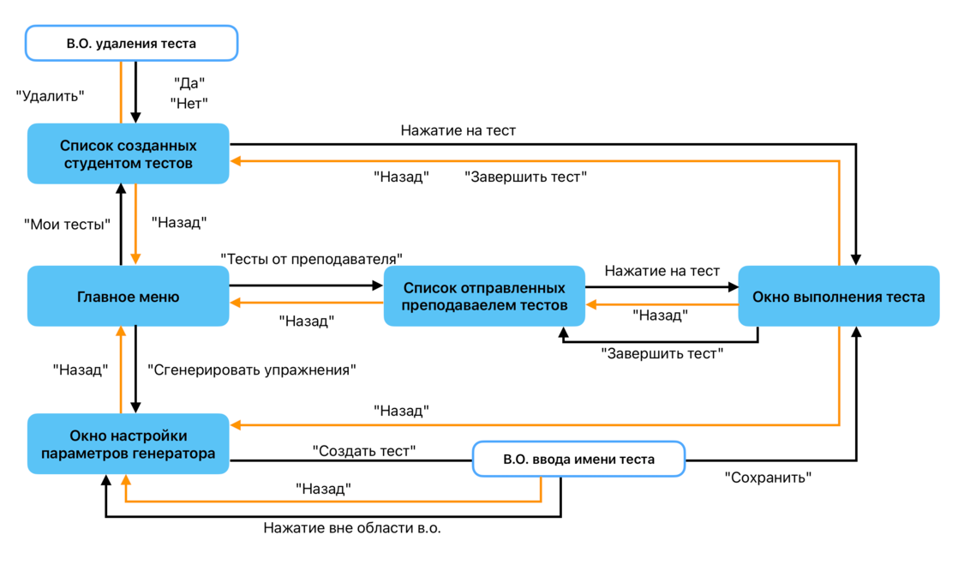
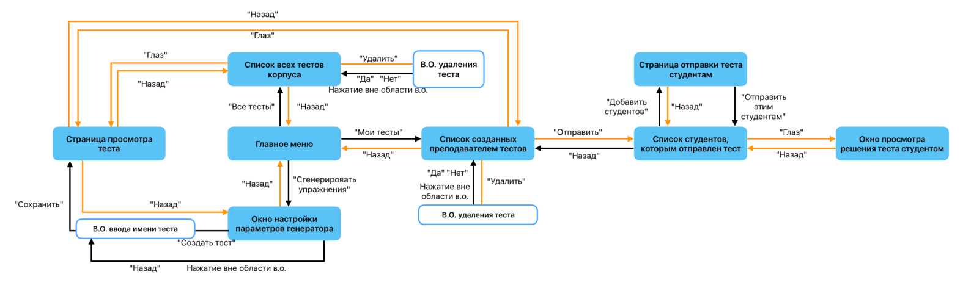
Проект архитектуры
Переход между страницами сайта для студента и для преподавателя.

Slide 6
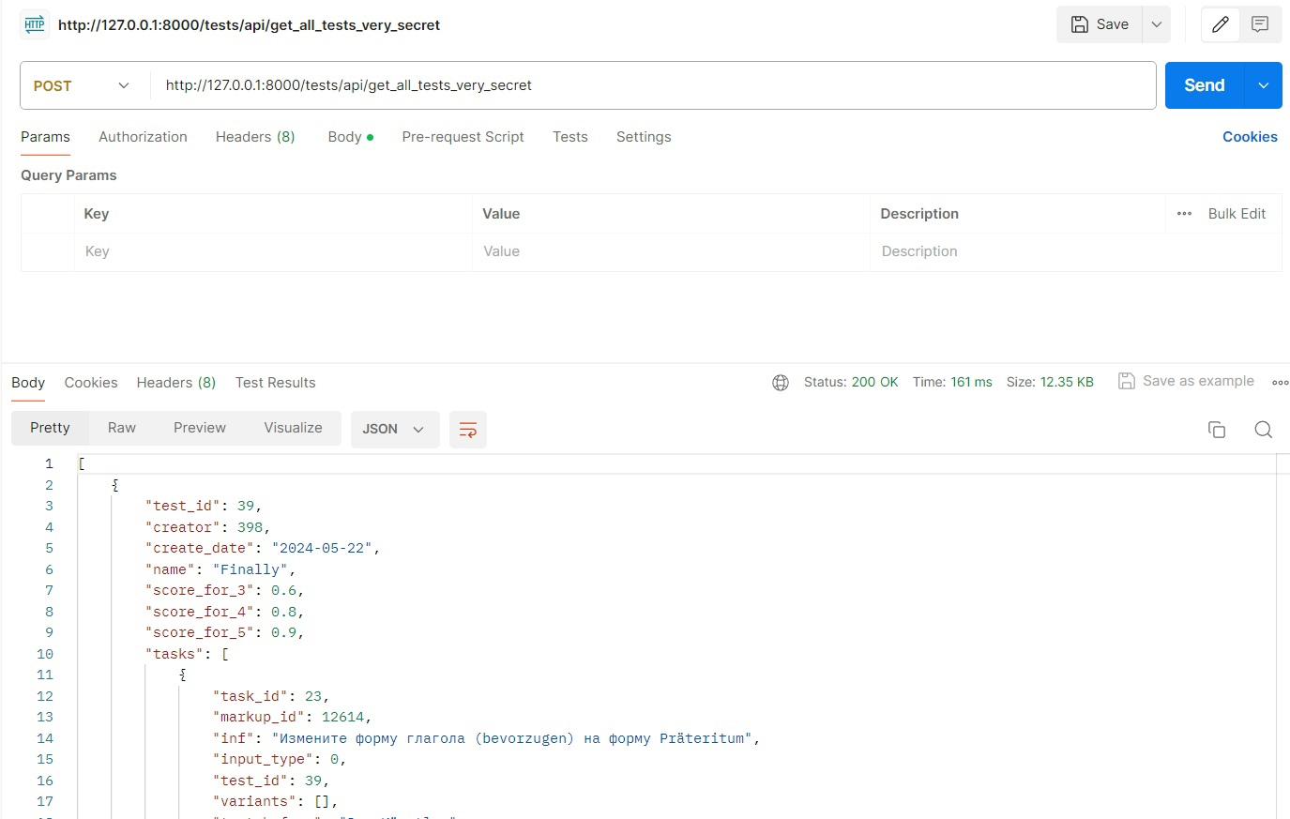
реализация
Были разработаны эффективные методы выборки данных, что позволило увеличить быстродействие системы.
Оптимизирована работа генератора упражнений.

Slide 7
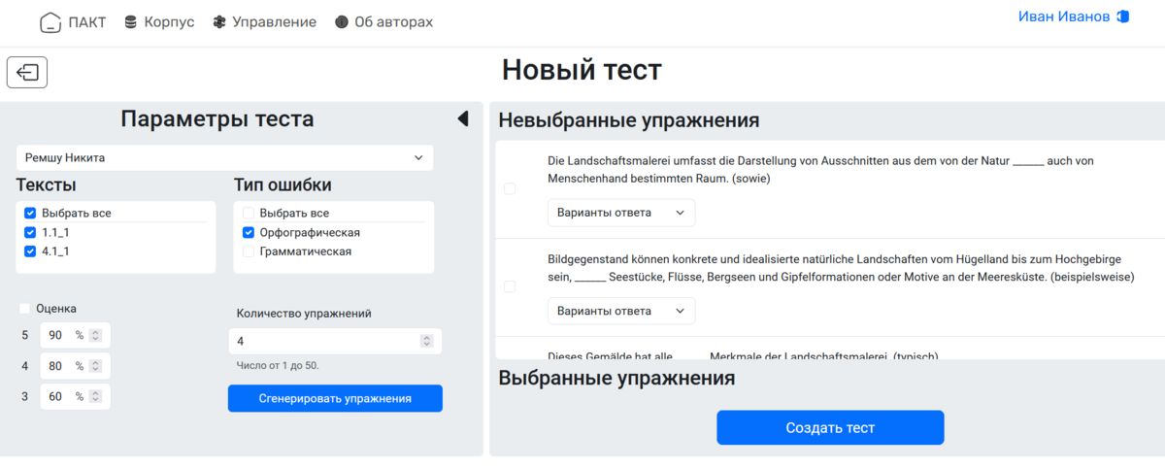
Реализация
Сервис доступен по ссылке: http://178.19.246.24:13060/tests/menu/

Slide 8
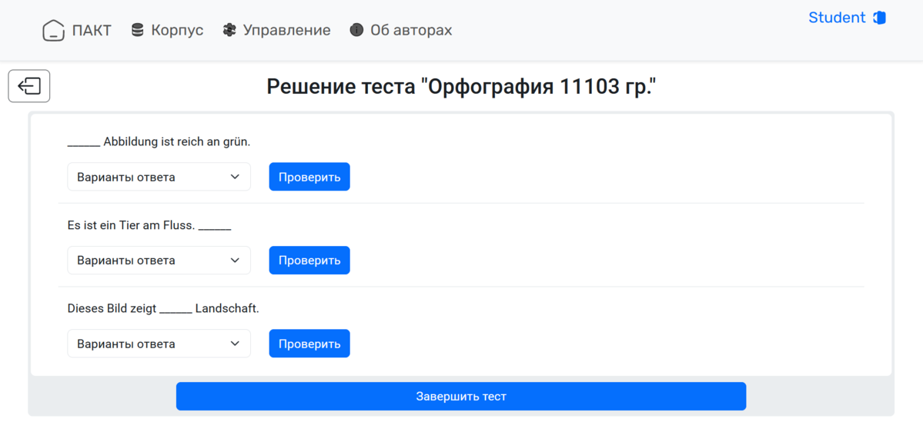
Реализация

Slide 9
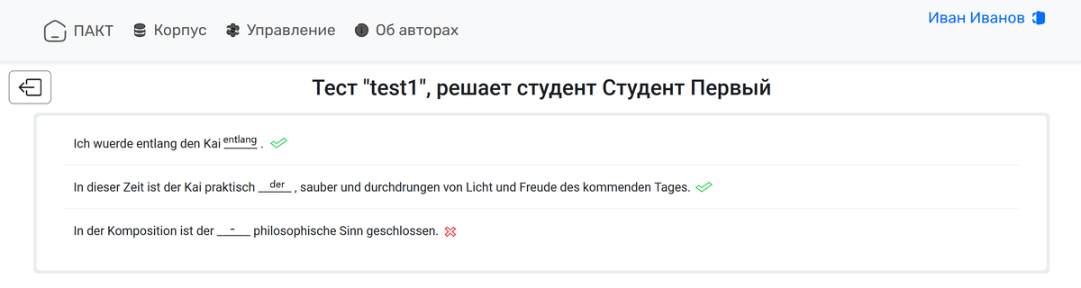
Реализация

Slide 10
Метрики документации
Документ | Количество слов | Количество символов | Количество картинок | Количество разделов | Количество таблиц
План проекта | 343 | 2 444 | 1 | 5 | 0
Спецификация требований | 4 800 | 30 725 | 2 | 23 | 0
Документ проектирования | 3 144 | 22 123 | 26 | 26 | 10
План тестирования | 4 699 | 31 336 | 0 | 16 | 3
Руководство пользователя | 1 875 | 11 932 | 0 | 19 | 0
Всего | 14 861 | 98 560 | 29 | 89 | 13

Slide 11
Документ | Количество слов | Количество символов | Количество картинок | Количество разделов | Количество таблиц
Протоколы собраний (22) | 2 231 | 15 911 | 0 | 22 | 0
Протоколы встреч с заказчиком (6) | 719 | 4 748 | 0 | 6 | 0
Отчет о текущем состоянии проекта (7) | 960 | 3 720 | 0 | 7 | 7
Индивидуальные отчеты (6) | 2 953 | 19 236 | 0 | 6 | 0
Документ о выполнении тестирования | 2 321 | 16 102 | 0 | 3 | 3
Список ошибок | 257 | 1 811 | 0 | 4 | 0
Руководство по созданию упражнений | 2 781 | 19 565 | 0 | 1 | 0
Всего | 12 222 | 81 093 | 0 | 49 | 10

Slide 12
Метрики кода
Язык | Количество файлов | Количество строк кода | Количество строк комментариев | Количество пустых строк | Количество строк всего
Python | 19 | 1 321 (71%) | 144 (8%) | 389 (21%) | 1 854
HTML+JavaScript | 41 | 2 927 (85%) | 394 (12%) | 116 (3%) | 3 437
ShellScript | 2 | 15 (60%) | 2 (8%) | 8 (32%) | 25
Всего: | 62 | 4 263 (80%) | 540 (11%) | 513 (9%) | 5 316
Производительность кода | Производительность кода в прошлом семестре | Изменение
36 строк/час | 80.5 / 9 / 3 | -55% / +300% / +1100%

Slide 13
Отчет о человеческих и временных ресурсах
Участник | ME | LC | PP | PR | DO | CO | TE | AD | TM | RE | RD | Итого
Зименкова Софья | 53 | 9 | 5 | 8.5 | 2 | 16 | 0 | 17 | 0 | 6.5 | 5 | 121
Колчин Михаил | 53 | 2 | 2 | 8 | 5 | 14 | 5 | 6 | 0 | 13 | 9 | 117
Смирнов Евгений | 45 | 11 | 0 | 0 | 0 | 39 | 0 | 0 | 0 | 10 | 3 | 108
Рейкенен Ярослав | 36 | 0 | 0 | 11.5 | 2 | 13 | 25 | 0 | 15 | 7 | 14 | 123.5
Жербин Роман | 41 | 3 | 0 | 9 | 5 | 14 | 12 | 0 | 0 | 8 | 11 | 103
Грищенко Мария | 45 | 10 | 0 | 17 | 0 | 59 | 5 | 1 | 0 | 3 | 8 | 148
Итого: | 273 (53) | 35 | 7 | 54 | 14 | 155 | 47 | 24 | 15 | 47.5 | 50 | 721.5 (501.5)

Slide 14
Зименкова Софья
Менеджер проекта
Дизайн интерфейсов, front-end разработка, административные поручения
Тип работ | ME | LC | PP | PR | DO | CO | TE | AD | TM | RE | RD | Итого
Затрачено времени | 53 | 9 | 5 | 8.5 | 2 | 16 | 0 | 17 | 0 | 6.5 | 5 | 121 (+28%)
Затрачено времени в прошлом семестре | 34 | 1 | 3 | 13 | 3 | 16 | 1 | 2 | 0 | 17 | 2 | 94.5

Slide 15
Колчин Михаил
Секретарь
Разработка алгоритма генерации, административные поручения
Тип работ | ME | LC | PP | PR | DO | CO | TE | AD | TM | RE | RD | Итого
Затрачено времени | 53 | 2 | 2 | 8 | 5 | 14 | 5 | 6 | 0 | 13 | 9 | 117 (+11%)
Затрачено времени в прошлом семестре | 34 | 1 | 5.5 | 16 | 1 | 20 | 6 | 7 | 0 | 13 | 2 | 105.5

Slide 16
Смирнов Евгений
Разработчик
Back-end разработка, взаимодействие с БД, разработка API
Тип работ | ME | LC | PP | PR | DO | CO | TE | AD | TM | RE | RD | Итого
Затрачено времени | 45 | 11 | 0 | 0 | 0 | 33 | 0 | 0 | 0 | 10 | 3 | 102 (+17%)
Затрачено времени в прошлом семестре | 26 | 1 | 3 | 7 | 4 | 14 | 13 | 4 | 0 | 15 | 0 | 87

Slide 17
Рейкенен Ярослав
Разработчик
DevOps, тестирование
Тип работ | ME | LC | PP | PR | DO | CO | TE | AD | TM | RE | RD | Итого
Затрачено времени | 36 | 0 | 0 | 11.5 | 2 | 12 | 25 | 0 | 15 | 7 | 14 | 122.5 (+128%)
Затрачено времени в прошлом семестре | 12 | 0 | 3 | 7.5 | 3 | 13.5 | 8.5 | 0 | 0 | 6 | 0 | 53.5

Slide 18
Жербин Роман
Разработчик
Документация, тестирование, интеграция с корпусом ПАКТ
Тип работ | ME | LC | PP | PR | DO | CO | TE | AD | TM | RE | RD | Итого
Затрачено времени | 41 | 3 | 0 | 9 | 4 | 14 | 12 | 0 | 0 | 8 | 11 | 102 (+56%)
Затрачено времени в прошлом семестре | 5.5 | 2.5 | 5 | 15 | 2 | 7 | 8 | 3 | 0 | 9.5 | 6 | 65.5

Slide 19
Грищенко Мария
Разработчик
Дизайн интерфейсов, fullstack разработка, административные поручения
Тип работ | ME | LC | PP | PR | DO | CO | TE | AD | TM | RE | RD | Итого
Затрачено времени | 45 | 10 | 0 | 17 | 0 | 59 | 5 | 1 | 0 | 3 | 8 | 148

Slide 20
Спасибо за внимание!

Slide 21
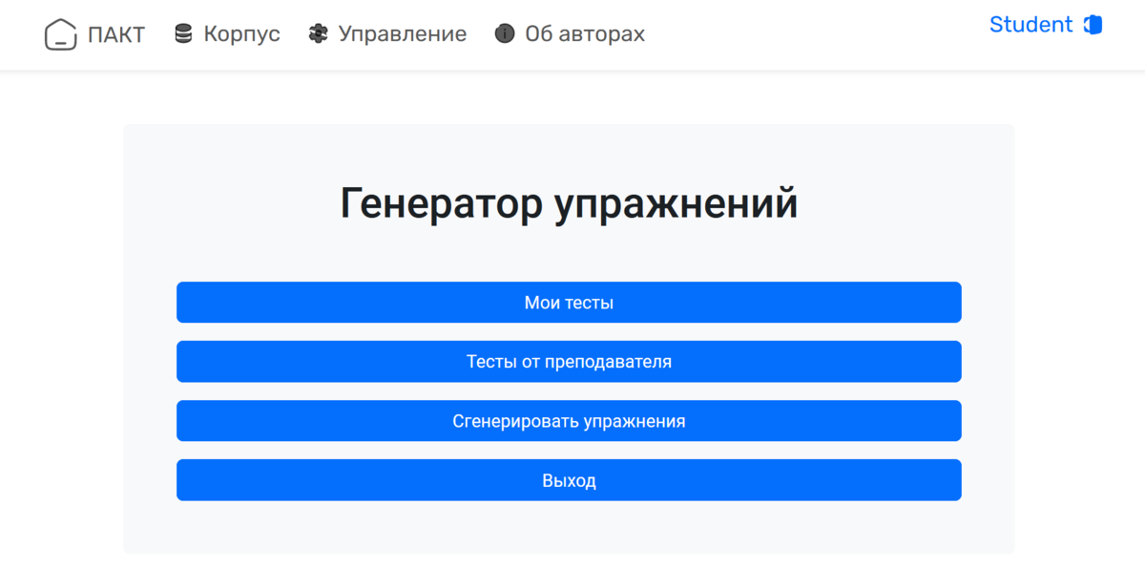
Готовое приложение. Экранные формы студента
Главное меню

Slide 22
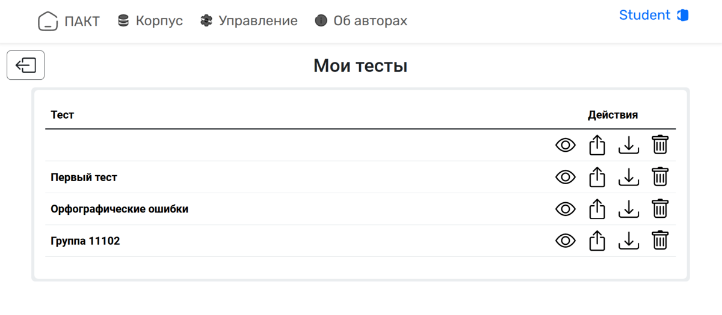
Готовое приложение. Экранные формы.
Список тестов

Slide 23
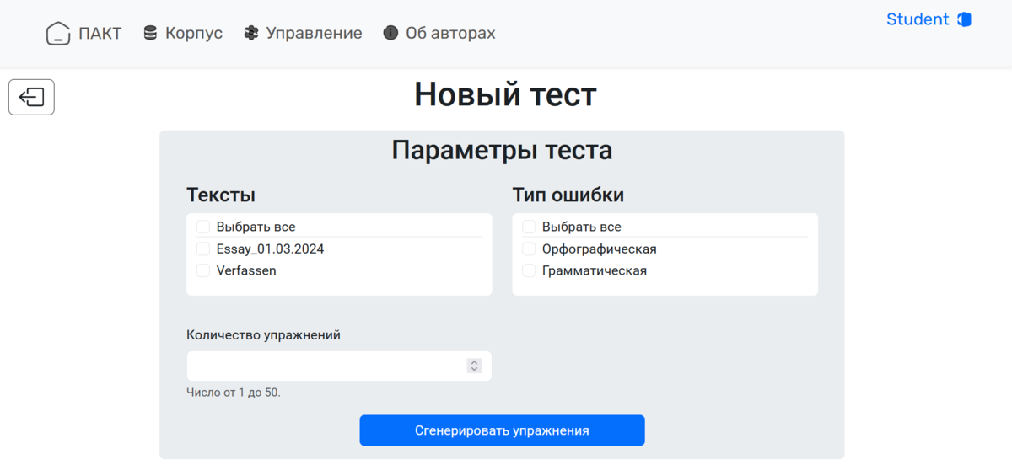
Готовое приложение. Экранные формы.
Окно настройки генератора тестов студента

Slide 24
Готовое приложение. Экранные формы.
Окно выполнения теста

Slide 25
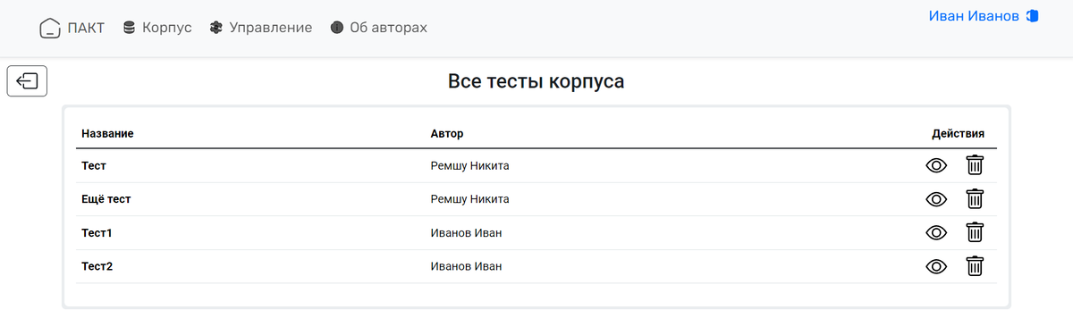
Готовое приложение. Экранные формы.
Окно выполнения теста

Slide 26
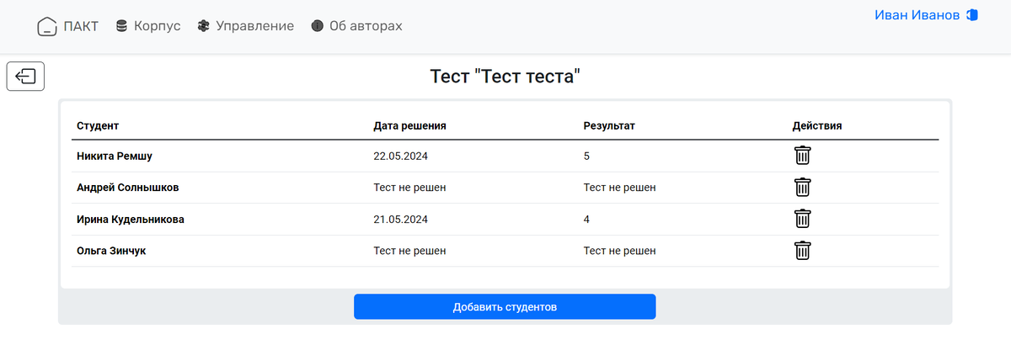
Готовое приложение. Экранные формы.
Окно с отправленными тестами

Slide 27
Готовое приложение. Экранные формы.
Просмотр решения теста студентом

Slide 28
Готовое приложение. Экранные формы.
Окно настройки параметров генератора преподавателя

Slide 29
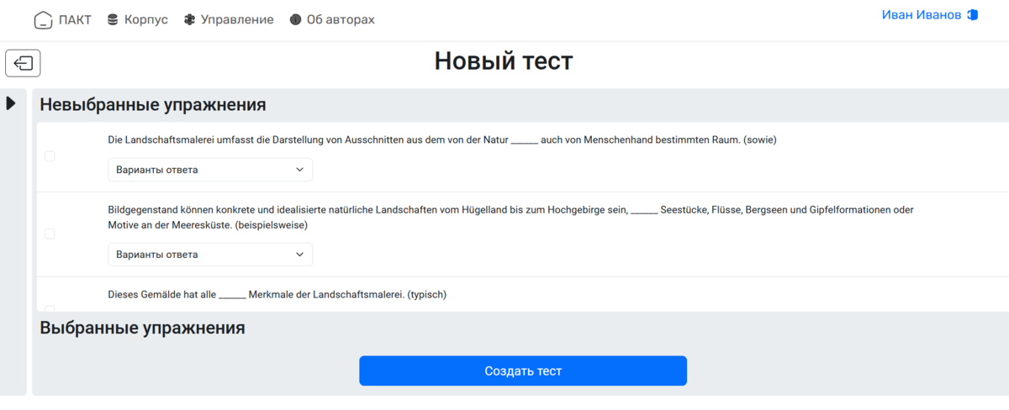
Готовое приложение. Экранные формы.
Окно настройки параметров генератора преподавателя. Свернутый вид

Slide 30
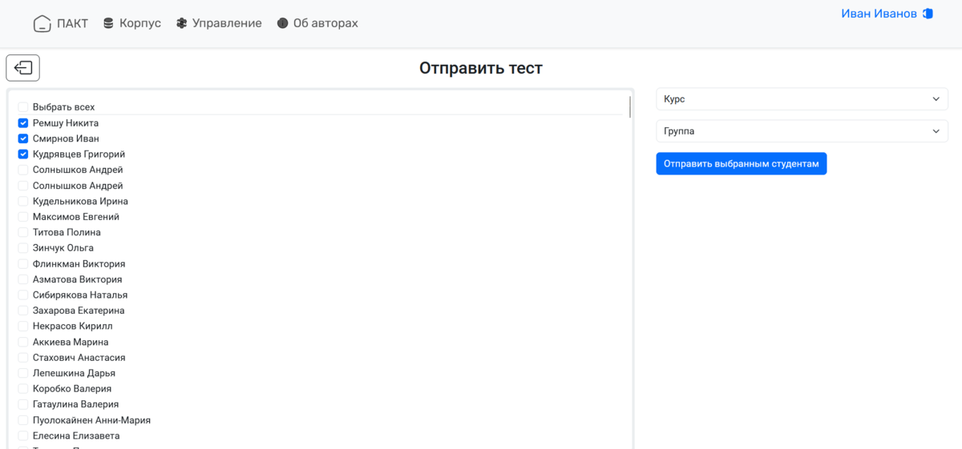
Готовое приложение. Экранные формы.
Окно отправки тестов

